Slide 1
chapter 13.
스레드

Slide 2
스레드의 소개
멀티 태스킹
  프로세스란 운영체제에서 실행중인 하나의 프로그램을 말한다.
  멀티 프로세스란 두 개 이상의 프로세스가 실행되는 것을 말한다.
  멀티 태스킹이란 두 개 이상의 프로세스를 실행하여 일을 처리하는 것을 말한다.
멀티 스레드
  스레드란 프로세스 내에서 실행되는 세부 작업 단위이다.
  멀티 스레드란 하나의 프로세스에서 여러 개의 스레드가 병행적으로 처리되는 것을 말한다.

Slide 3
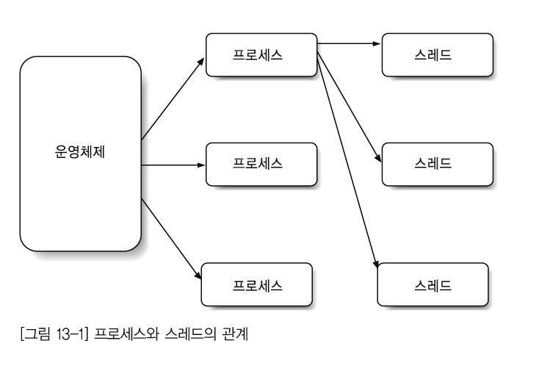
스레드의 소개
프로세스와 스레드의 관계

Slide 4
스레드의 상태
스레드의 생명주기
  스레드는 Thread 객체가 생성되면 생명주기를 갖게 되는데 크게 5가지로 나누게 된다.
  New – 스레드가 만들어진 상태.
  Runnable – 스레드 객체가 생성된 후에 start() 메서드를 호출하면 Runnable 상태로 이동하게 된다.
  Running – Runnable 상태에서 스레드 스케줄러에 의해 Running 상태로 이동하게 된다.
  Blocked – 스레드가 다른 특정한 이유로 Running 상태에서 Blocked 상태로 이동하게 된다.
  Dead – 스레드가 종료되면 그 스레드는 다시 시작할 수 없게 된다.

Slide 5
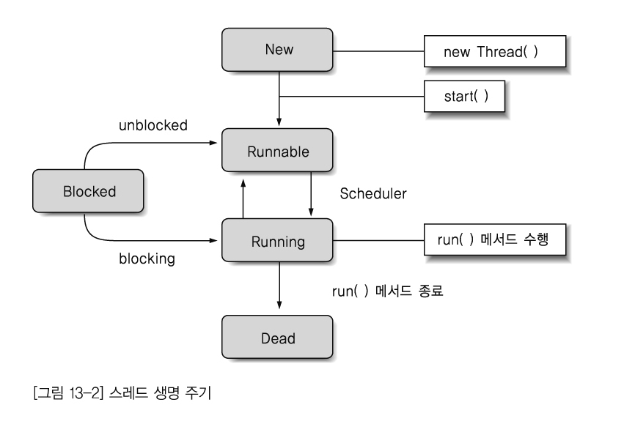
스레드의 소개
스레드의 생명주기

Slide 6
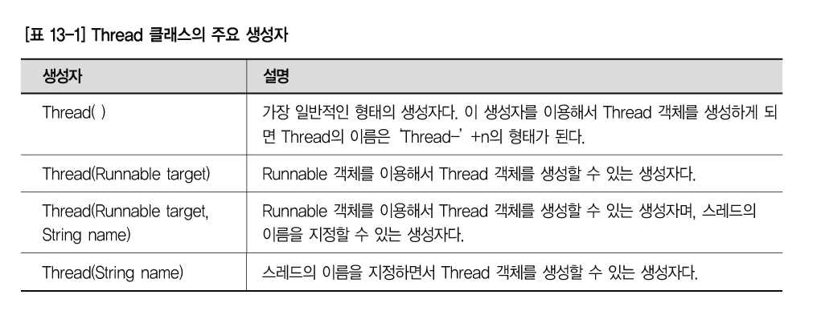
스레드의 생성과 실행
스레드의 생성 방법
  Thread 클래스를 상속 받는 방법
  Runnable 인터페이스를 구현하는 방법
Thread 클래스 생성자

Slide 7
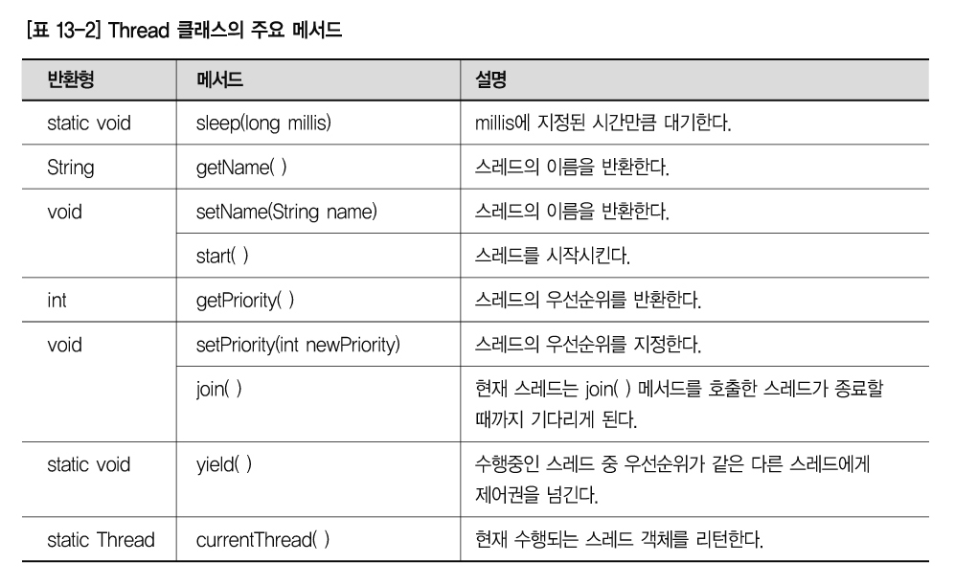
스레드의 생성과 실행
Thread 클래스의 주요 메서드

Slide 8
스레드의 생성과 실행
Thread 클래스를 이용한 스레드 생성 방법
public class CreateThread extends Thread{
public void run(){
}
public static void main(String[] args){
CreateThread ct = new CreateThread();
ct.start();
}
}
예제[13-1] SingleThreadEx.java

Slide 9
스레드의 생성과 실행
Runnable 인터페이스를 이용한 스레드 생성 방법
public class CreateRunnable implements Runnable{
public void run(){
}
public static void main(String[] args){
CreateRunnable ct = new CreateRunnable();
Thread t = new Thread(ct);
t.start();
}
}
예제[13-2] SingleRunnableEx.java

Slide 10
스레드의 생성과 실행
join() 메서드 사용법
  join() 메서드는 join() 메서드를 호출한 스레드가 종료할 때까지 종료할 때까지 현재의 스레드를 기다리게 된다.
  예제[13-4] JoinEx.java

Slide 11
스레드의 스케줄링과 우선순위
스레드 스케줄링 방식
  선점형 스레드 스케줄링 방식은 스레드의 우선권을 가지고 우선순위가 높은 스레드를 먼저 수행시키는 방식이다.
  협력형 스레드 스케줄러는 실행중인 스레드가 CPU 사용권을 다른 스레드에게 넘길 때까지 기다리는 방식이다.
  JVM은 우선순위에 따른 선점형 스레드 스케줄링 방식을 사용하고 있다.
스레드 스케줄러
  멀티 스레드가 수행될 때 어떤 스레드가 먼저 수행될지는 스레드 스케줄러가 결정하게 된다.
  자바 애플리케이션에서는 우선순위가 높은 선점형 스레드 스케줄러를 사용하고 있다.
예제[13-5] MultiThreadEx.java

Slide 12
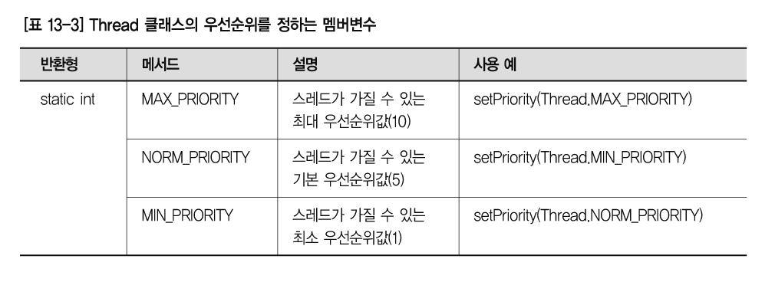
스레드의 스케줄링과 우선순위
스레드 우선순위
  Thread 클래스에서는 스레드의 우선순위를 부여하는 setPriority(int newPriority) 메서드를 제공한다.
Thread 클래스의 우선순위를 정하는 멤버변수
예제[13-6] PriorityChangeEx.java

Slide 13
동기화
동기화
  임계영역이란 멀티 스레드에 의해 공유자원이 참조될 수 있는 코드의 범위를 말한다.
  멀티 스레드 프로그램에서 임계영역을 처리하는 경우 심각한 문제가 발생할 수 있다.
  이러한 상황을 해결할 수 있는 방법이 동기화를 이용하는 것이다.
  동기화를 처리하기 위해 모든 객체에 락(lock)을 포함 시켰다.
  락이란 공유 객체에 여러 스레드가 동시에 접근하지 못하도록 하기 위한 것으로 모든 객체가 힙 영역에 생성될 때 자동으로 만들어 진다.

Slide 14
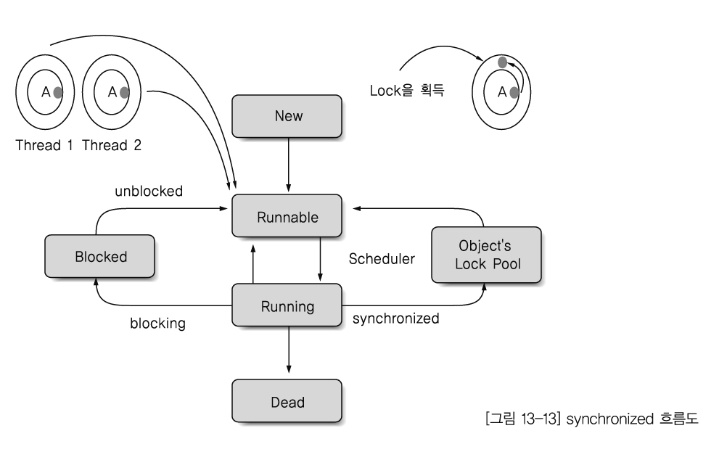
동기화
synchronized 흐름도

Slide 15
동기화
동기화 방법
  메서드의 동기화 방법
  특정 블록의 동기화 방법
예제[13-8] SynchronizedEx.java
public synchronized void synchronizedMethod(){
//임계영역 코딩
}
public void nomalMethod(){
synchronized(동기화할 객체 또는 클래스명){
//임계영역 코딩
}
}

Slide 16
동기화
공정(fairness)
  여러 개의 스레드가 하나으 컴퓨팅 자원을 사용하기 위해 동시에 접근하는 프로그램을 작성할 경우 모든 스레드는 공정하게 그 자원을 사용할 수 있도록 해 주어야 한다.
기아(starvation)
  하나 또는 그 이상의 스레드가 자원을 얻기 위해 Blocked 상태에 있고, 그 자원을 얻을 수 없게 되면 다른 작업을 못하는 상태를 말한다.
교착상태(deadlock)
  두 개 이상의 스레드가 만족하지 못하는 상태로 계속 기다릴 때 발생한다.

Slide 17
동기화된 생산자와 소비자
Object 클래스의 wait(), notify(), notifyAll()
  동기화된 스레드는 동기화 블록에서 다른 스레드에게 제어권을 넘기지 못한다.
  이와 같이 동기화된 블록에서 스레드간의 통신(제어권을 넘김)하기 위해서는 wait(),notify(),notifyAll() 메서드를 사용해야 한다.
  이 메서드를 사용할 때 주의 해야할 점은 synchronzied 블록에서만 의미가 있다.
  Synchronized 블록이 아닌 경우에 사용할 경우 java.lang.IllegalMonitorStateException 이 발생한다.

Slide 18
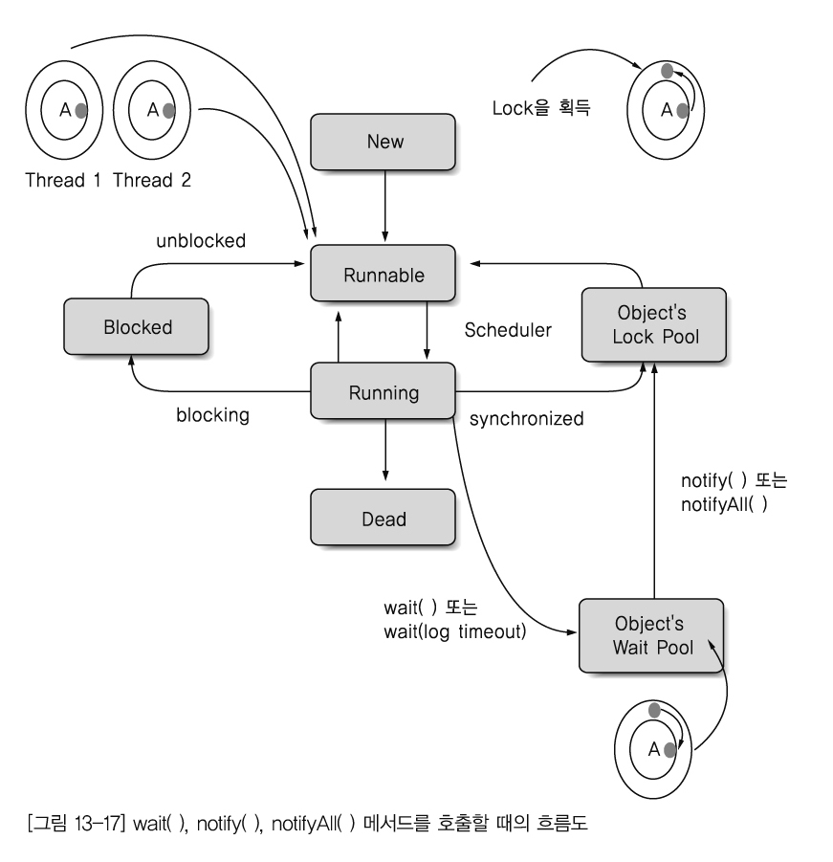
동기화된 생산자와 소비자
Object의 wait(),notify(), notifyAll()의 흐름도
예제[13-9] MultiThreadEx.java

